Slide 1


巻末ワークスライド➌ 地方自治
地域の課題を解決してみよう
（教科書p.234～235）

Slide 2
地方自治に関する知識を確認しよう
１

Slide 3
地方自治体って何をしているの？
Q
以下の選択肢で，地方自治体がおこなっている業務内容
に合致しているものを，すべて選んでみよう。
① 公立小学校の設立と運営
② 交通違反を取り締まる警察の活動
③ 住民のごみ収集とリサイクルの取り組み
④ パスポートの発行・発給に関する事務
⑤ 市内を走っている国道の建設と維持管理
⑥ 市町村の住民税の徴収

Slide 4

地方自治体って何をしているの？
A
以下の選択肢で，地方自治体がおこなっている業務内容
に合致しているものを，すべて選んでみよう。
① 公立小学校の設立と運営
③ 住民のごみ収集とリサイクルの取り組み
⑤ 市内を走っている国道の建設と維持管理
⑥ 市町村の住民税の徴収
交通違反の取り締まりは各都道府県に設置されている警察。国道の管理は国土交通省の仕事だよ

Slide 5

地方自治の本旨って何だろう？
Q
以下の言葉の意味を，教科書を見てまとめてみよう。
・住民自治
地域の政治を住民自身がおこなうこと
地域の政治を住民自身がおこなうことを指す言葉だね

Slide 6
地方自治の本旨って何だろう？
Q
以下の言葉の意味を，教科書を見てまとめてみよう。
・団体自治
地方公共団体が国とは別の団体として，地域の政治を自主的におこなうこと
地方自治体が国から自立して行政をおこなうことを指す言葉だね

Slide 7
地方財政の特徴を見てみよう
Q
地方財政は，団体自治の観点からどのような課題がある
だろうか。
特徴
課題
特徴 | 自主財源の割合が半分程度である
課題 | 権限に見合う財源を国から地方に移譲する

Slide 8
住民の権利を確認してみよう
Q
以下に掲げる住民自治や住民の権利に関する用語とつながりが深い内容を線でつないでみよう。
用語 |  | 内容
レファレンダム | ・ ・ | 地方自治法が住民に保障している，地方議会の解散請求権，長・議員・役員の解職請求権のこと
イニシアティブ | ・ ・ | 憲法が保障している，特定の地方自治体にのみ適用される地方特別法の住民投票のこと
リコール | ・ ・ | 公害や環境，消費者問題などをめぐって，住民の生活や権利を守ろうとする動きのこと
住民運動 | ・ ・ | 地方自治法が住民に保障している，条例の制定・改廃請求権のこと

Slide 9
具体的な事例に基づいて，地域的な
課題について考察していこう
２

Slide 10
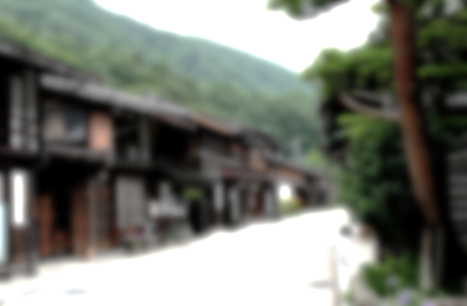
A市のあゆみと現状
Ａ市は，江戸時代に宿場町だったＢ地区を中心として成立した。1960年代までは，農業が主要産業であったが，1960年代末にＡ市の丘陵地帯に大規模団地（ニュータウン）が計画・造成されると， 人口が２倍に増加した（1966年３万人→1975年６万人）。転入してきた住民の多くは，Ｃ市に通勤する30 歳代の会社員とその家であった。

Slide 11
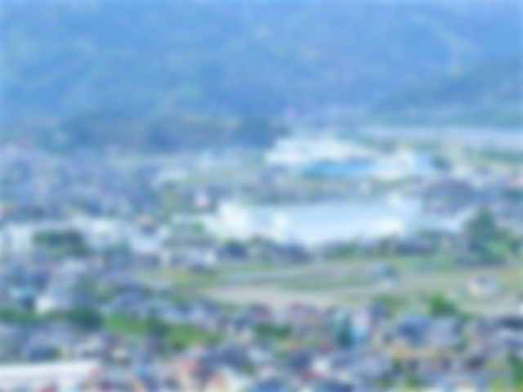
A市のあゆみと現状
1990年代にＣ市と東京圏を結ぶ高速道路が建設されると，国内有数の企業であるＤ社の大規模な工場が建設された。それにともなって人口も増加したことから，Ａ市の税収は増加した。
しかし，業績の悪化したＤ社は工場を閉鎖した（2010年）。一方，Ｂ地区への観光客が増加しているが，駐車場や飲食店などの整備が不十分である。

Slide 12
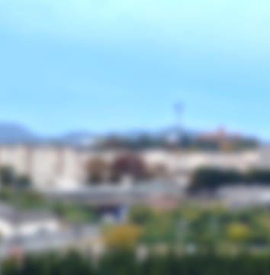
A市のあゆみと現状
Ｄ社工場の閉鎖もあって人口は減少しており（2006年７万人→ 2015年６万人），ニュータウン住民の高齢化により，65歳以上人口の割合は40.5%と高くなった（2015年度国勢調査。全国平均は29.4%）。
ニュータウンは丘陵地帯にあるため，高齢化した住民は買い物に行くのも難しく，日々の生活に不便を感じている。

Slide 13
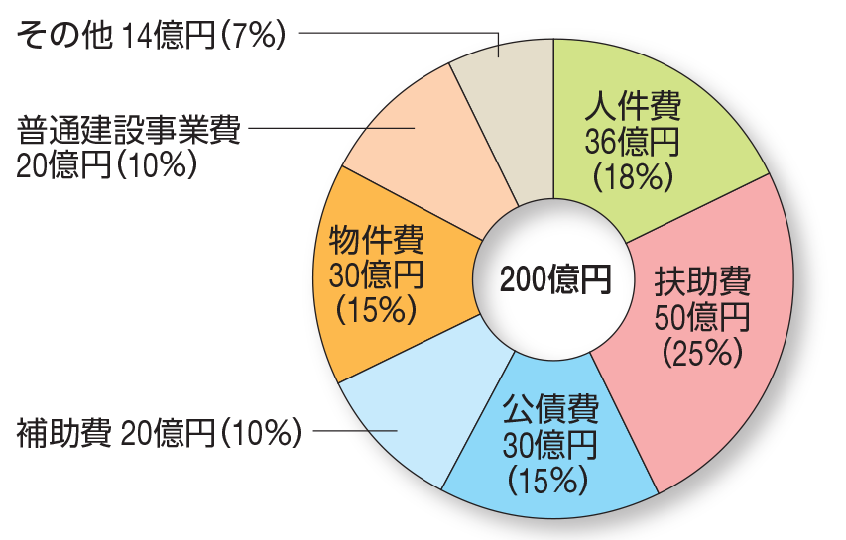
A市のあゆみと現状
A市の一般会計歳出
Notes:
人件費…職員の給与など
扶助費…福祉 ・医療など
公債費…市債の返済
物件費…物品購入やサービスに対する支出
補助費…各種事業・団体への補助金
普通建設事業費…道路・公園・学校などの社会資本の整備に関する経費
地方公共団体の歳出は「性質別」と「目的別」であらわされる。教科書の円グラフは性質別のもので，より具体的には，扶助費は生活保護や乳幼児医療の公費負担などを指し，物件費は支出の効果が単年度で終わる費用を，普通建設事業費は「投資的経費」を指す。

Slide 14

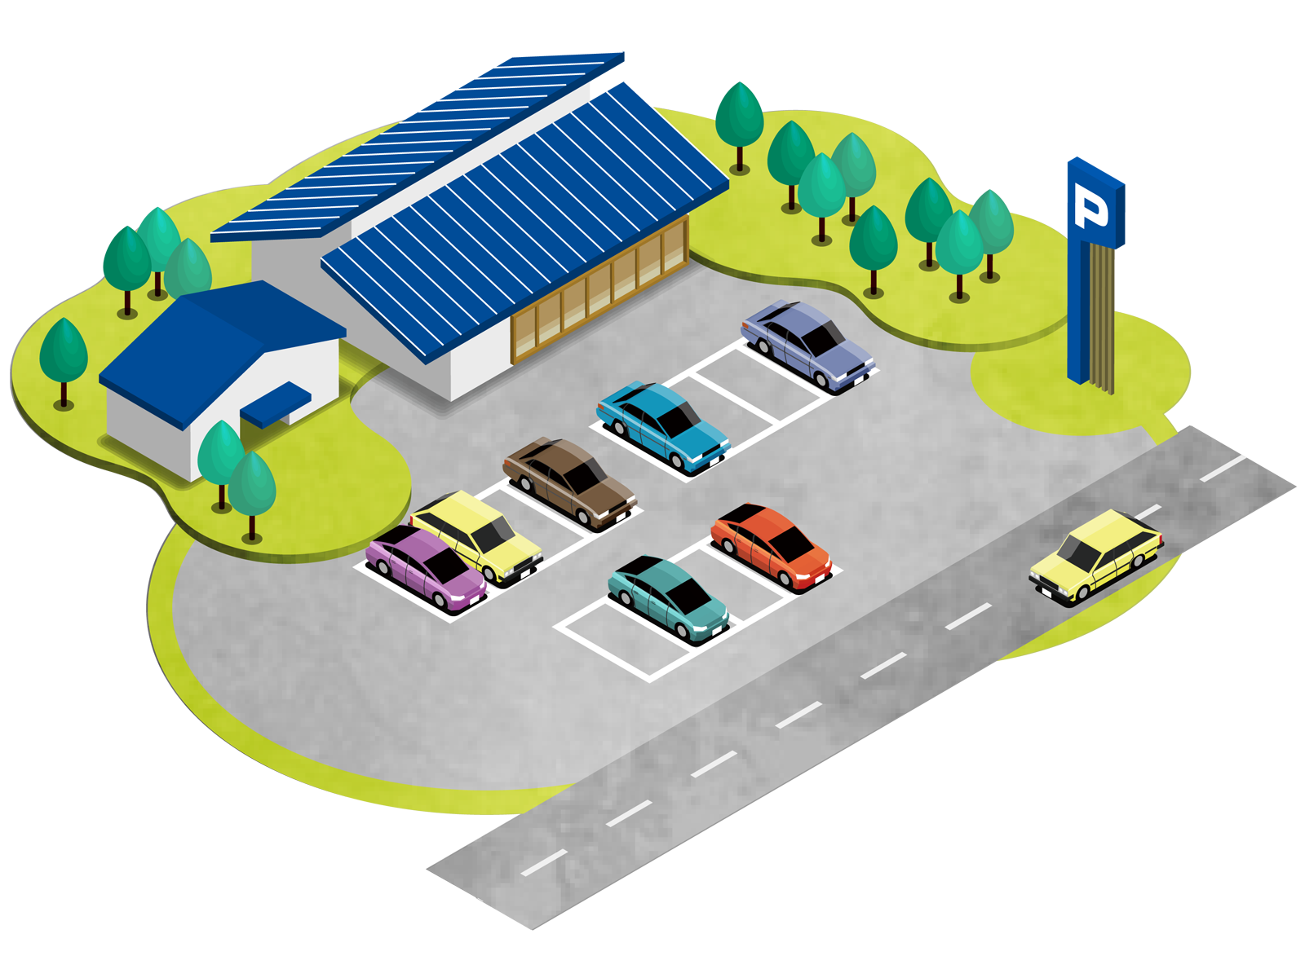
A市のあゆみと現状
市民からの意見と費用
1．工場を誘致するため，D社工場跡地を整備し，工場の建設などに対して補助金を出す
（15億円）
2．Ｂ地区の観光開発のため，市営の観光施設（駐車場・飲食店・土産物店）を設置する
（10億円）

Slide 15


A市のあゆみと現状
市民からの意見と費用
3．高齢化したニュータウン住民の生活を支えるため，コミュニティバスを運行する
（3億円）
4．子育て就労に関する支援として，保育園の新設や学童保育の設置・運用を進める
（5億円）

Slide 16
Try ワークの課題を検討してみよう
市民からの意見のなかで，あなたはどの政策を優先して実現させるべきだと考えますか。理由とともにまとめてみよう。
1
2
あなたの意見を，ほかの人たちに納得または協力してもらうためには，どのような説明が必要になるか，考えてみよう。
Notes:
社名
教科書事例では，保育所の名前を「町のゆりかご」と示したが，ほかにどのようなネーミングがあるか，例を挙げさせてみたい。事業内容を端的に示しつつ，インパクトのある社名を検討することは，事業の中身を再検討することにもつながる。
必要な資金の検討
事業計画書に基づいてどのような設備が必要か，人件費や家賃・通信光熱費，宣伝・広告など運転資金を計上すべきか，提示させる。その上で見積もりを出していくが，費用の概算はインターネットでの情報を参考に作成してみる。
検討にあたってまず大前提となるのは①の事業目的であり，何を課題として起業をするのか，社名とともに十分に議論したい。その際，類似の事業例をインターネットなどで当たることも大切である。また事業費用とその調達方法についてはp.113のNaviを参考にしつつも，間接金融など金融項目の先取りとして簡単な解説もするとよい。グループごとのプレゼンの取り組み状況を，「思考・判断・表現」「主体的に学習に取り組む態度」の評価基準で評価対象としていきたい。

